Slide 1
Présentation projet
Graduate Développeur web et web mobile
Promo BOURGES
Studi
Réalisé par:
Rident Stéphane
Notes:
Rident stephane 33 ans, il y a 5 ans, sur bordeaux infographiste 3d start up. Cette experience collaborer avec dev, interet metier. Décidé formation dev web

Slide 2
Plan de la présentation
1_ Introduction
2_ Conception graphique
3_ Présentation du site
4_ Front End et Back-End
5_ Problèmes rencontrés et leurs résolutions + veille technologique
6_ Conclusion
Notes:
Aujourd’hui, presenter projet final réalisé cadre formation, projet ECF. Mon exposé se déroulera plusieurs partie

Slide 3
1_ Introduction
Résumé du projet:
Mise en situation dans la demande d’une création d’une application web vitrine sur le thème de la restauration permettant de remplir toutes les compétences front-end et back end demandé pour l’ECF de ma formation graduate Développeur Front-End.
Trello
Figma
Excalidraw
Front-End
Back-End
Notes:
Projet ECF mise en situation réelle permis développer app web vitrine complete theme restauration. App est concu pr demontrer tts les competences Front et Back requises pr ECF.
Gestion de projet: Trello( outil gestion projet en ligne)
Figma conception maquettes
Excalidraw Doc technique / diagrammes
Dev Front réalisé React App, html, css, JS, Tailwind. Projet en ligne rapidement Git Github
Back, Crée BDD Mysql, hebergé localement PHPmyadmin. Test routes Postman tout en mettant en place mesures sécurité auth. Puis BDD railway. Serveur developpé Node.js et Express

Slide 4

2_ Conception graphique
Cahier des charges :
Le nouveau restaurant du Chef Arnaud Michant à besoin d’une application web vitrine le “Quai Antique”.
Plusieurs fonctionnalités sont désirées.
Horaires d’ouvertures
La carte du restaurant devra être sur une page dédiée
Pouvoir créer un compte, se connecter, et un compte admin
Système de réservation
Paramètres clients
Notes:
J’avais une deadline pour réaliser ce site. J’ai commencé le 1er fevrier pour rendre le site terminé le 21 mars soit 7 semaines.

Slide 5





Front-End
React
HTML5
CSS3
JavaScript
Tailwind
Notes:
En + de Visual Studio Code comme éditeur de code, de git et GitHub pour l’hebergement et gestion de mon code, j’ai opter pour mon Front d’une combinaison entre React, html5, css3, JS, tailwind.
React permet construire composants modulaires et dynamiques
Html la structure de l’app
Css et taiwind styliser l’apparence et reactivité
JS ajoute fonctionnalités interactives

Slide 6
Maquettage de l’application
Phase d’analyse
Planification des tâches
Diagrammes UML (cas d’utilisation, séquence, classe)
User stories (Personna)
Charte graphique
Zoning/Wireframe/Mockup
Documentation technique
Notes:
J’ai commencé par une phase d’analyse approfondie. Examiné nombreux sites restaurants, inspiration. Site qui m’a plu, reproduire .
Trello, listé taches importante réalisation site. 1er site complet , flou, grace Trello garder vue d’ensemble du projet

Slide 7
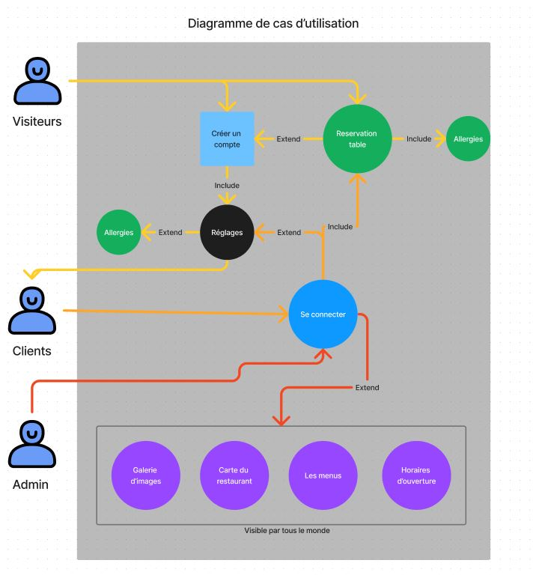
Notes:
Visualiser interaction entre différents acteurs et fonctionnalités du site
Visiteur 2 actions principales, créer compte, reserver table, celle-ci accès a création compte extend, et include allergies
Client peut se connecter, acces réglages extend, inclut reservation table
Admin peut se connecter, extend, possibilité de gérer aspects restaurant

Slide 8
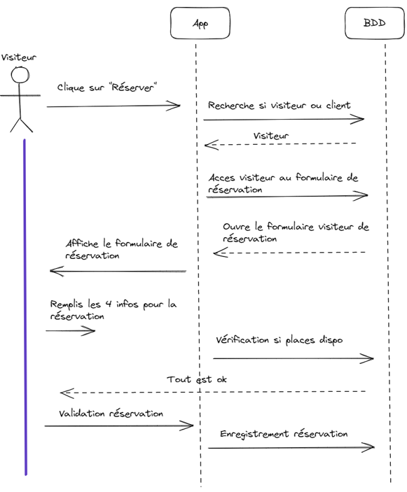
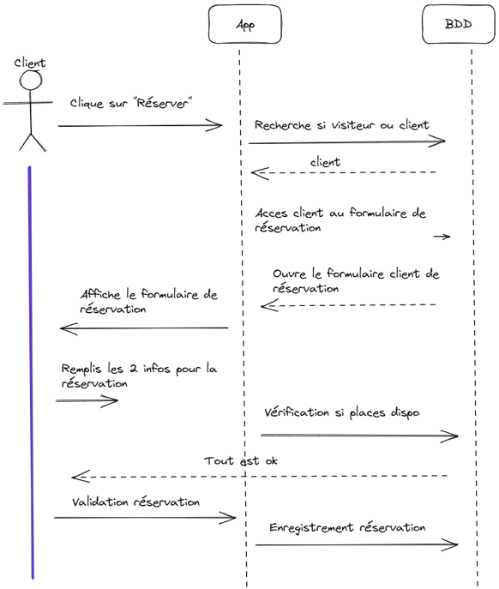
Notes:
Egalement crée diagrammes séquences pr fonctionnalité réservation table
Montrent la séquence chronologique des actions effectuées par acteur entre différents objets (app bdd) sont entités participent a séquence
Ligne de vie : durée de vie d’un objet pendant interaction
Fleches symbolise la communication entre objets

Slide 9
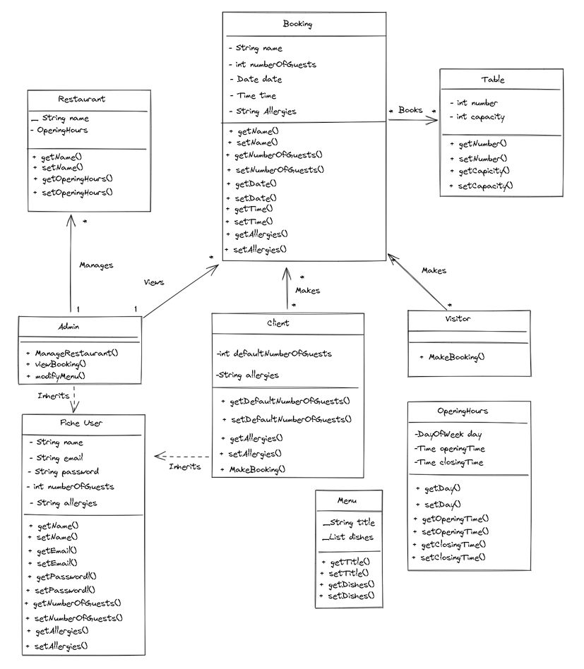
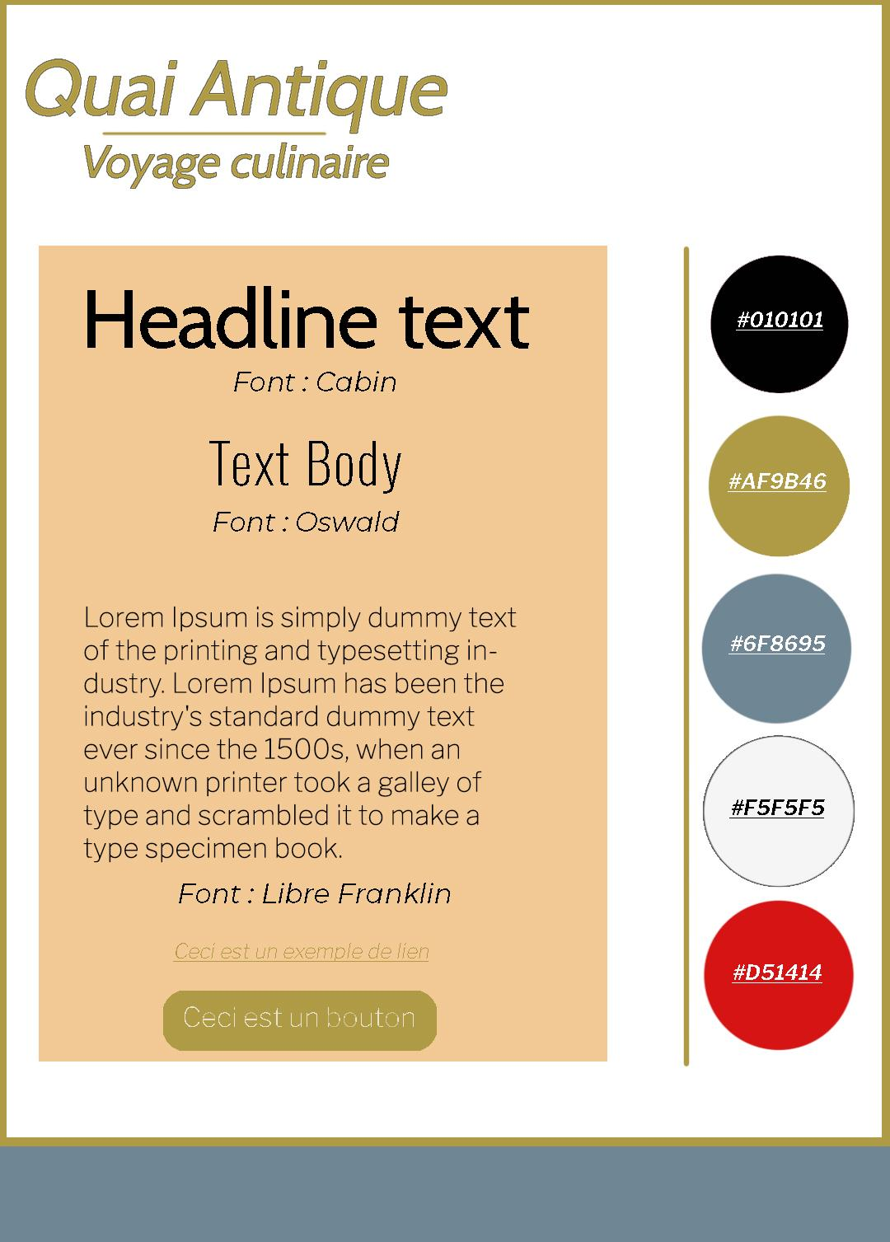
Notes:
Pr structurer données app, diagramme de classes, Montre les structures données (classes,objets,attributs) et relations entre éléments système
Classe entité represente concept ds système, divisé 3 sections (nom,attributs,methodes)
Objet est instance classe, possede attributs et methodes définis par classe
Attribut est une caractéristique d’une classe, précedés signe + (public), Peut etre accedé de n’importe ou
Methode est fonction effectuée par classe, precedés signe – (private) accedés que depuis interieur meme classe
Association indique interaction entre 2 classes (manages,views,..)
Heritage inherits, classe herite attributs et methodes autre classe
Multiplicité indique combien d’instances d’une classe assosciées a autre instance
1 = 1 seule instance associés et * = un nombre quelconque peut etre associé
Charte graphique: palette couleurs et police correspondent ambiance pr site. Nbrses recherches et test -> choix sobre
Personas pr mieux comprendre les utilisateurs ( methode agile -> glisser ds POV de personnes aleatoires. Cibler type a attirer sur le site pr choisir design et fonctionnalités

Slide 10
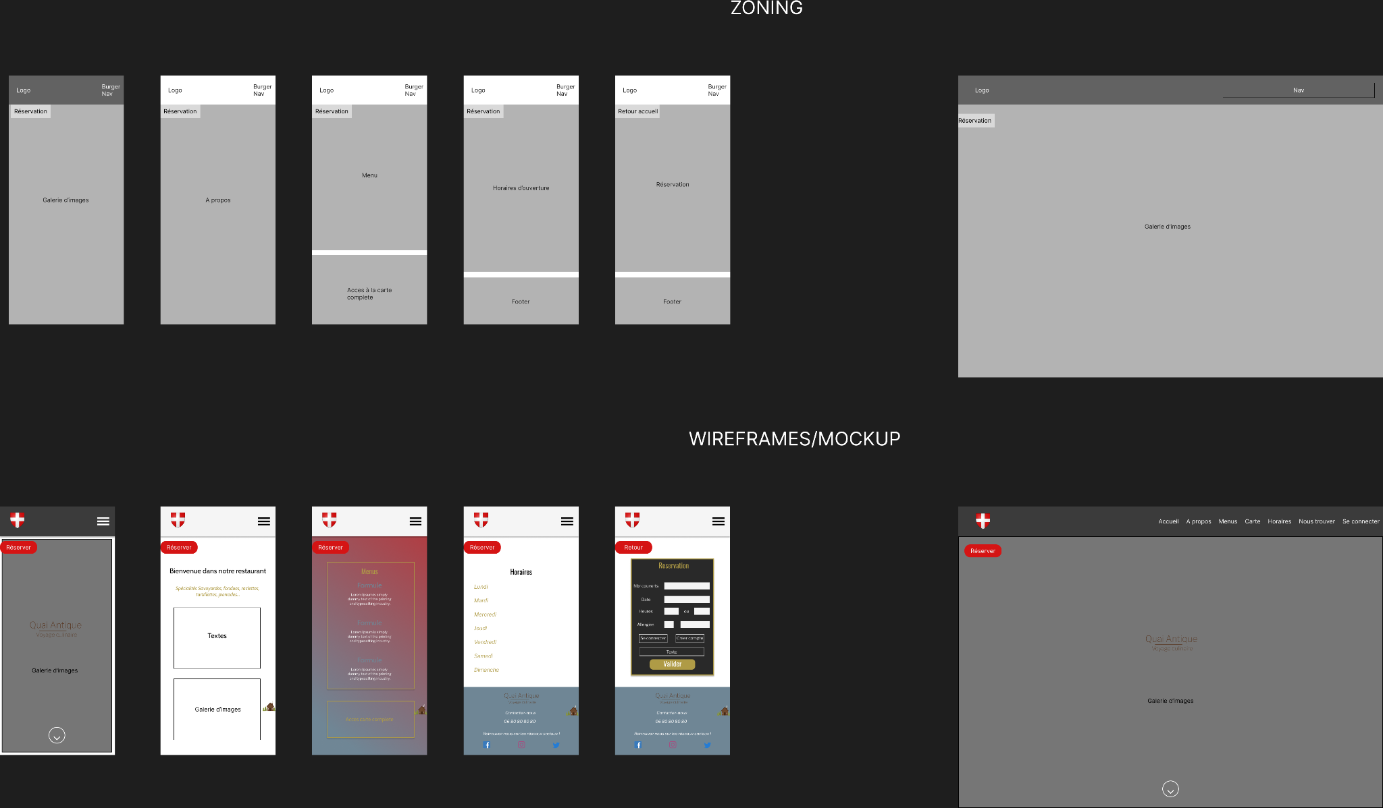
Notes:
Zoning mobile et desktop. Technique conception -> structure simple elements et zones fonctionnelle du site
2eme partie wireframes/mockup / Mixe essayer de rapprocher au + pres de mon idée, zoning assez poussé
Doc technique rempli au fur et a mesure avancement site

Slide 11
3_ Présentation du site
Jeu d’essai : Inscription, connexion et réservation
Lien du site quai antique
Lien GitHub
Lien BDD

Slide 12
Réalisation de l’interface web statique et adaptable
Préparation de la structure de mon application web
Installation dépendances
SEO
Déploiement
Mobile first
Responsive
Notes:
Preparé structure appli web commande npx create-react-app,
Format JSX décrire structure HTML composants ( code html dans fichier JS -> creation elements interface user melangeant 2 langages)
Install dependances tailwind,react router, dom.
Tailwind.config.js -> personnaliser palettes couleur et police pr simplifier code html ac classe pr repro charte
SEO -> 1 H1, hierarchies titre, balise meta desc pr referencement mot cles, semantique
Déployé + tot app afin d’avoir pleins de sauvegardes de chaque étape ac git et github connecté a VSC

Slide 13
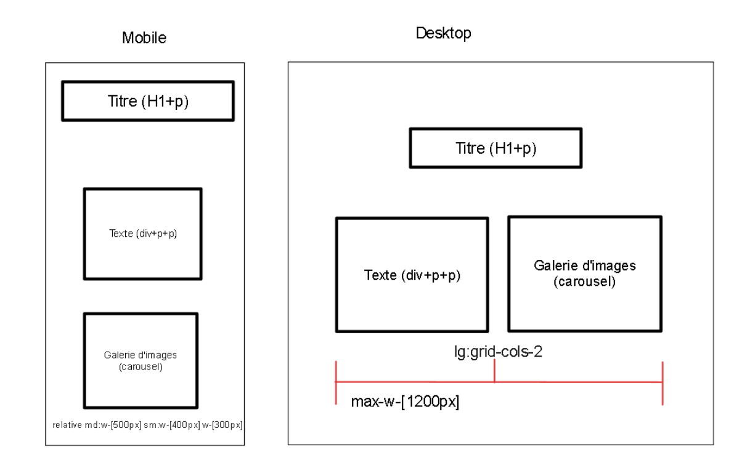
Notes:
Extension server live VSC, coder manière Mobile first , commande inspecté navigateur
Partie Responsive j’ai utilisé tailwind css -> classes permettant contrôler éléments mobile puis grand écran grâce a ses classes dites media queries

Slide 14
Interface utilisateur web dynamique
Composants React modulaires et dynamiques
Tailwind CDD
Éléments animés ( Menu hamburger, barre de défilement)
Vérification données entrée par l’utilisateur
Notes:
Utilisé differentes techno et technique créer experience interactive
React bibliotheque JS permis créer composant independants et réutilisables afin de gerer efficacement differents états de l’app
React me permet également de me proteger des attaques XSS, il converti le contenu utilisateur en chaine de caracteres avant inserer dans le DOM pr empecher l’execution de scripts malveillants
Integration Tailwind CDD permis styliser et mettre en page facilement grace classes prédéfinies
Elements animés ex menu hamburger, barre défilement,

Slide 15
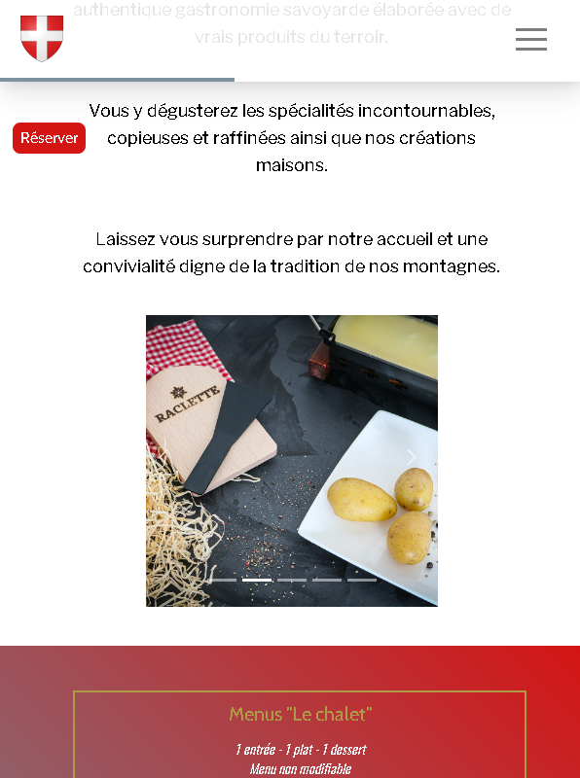
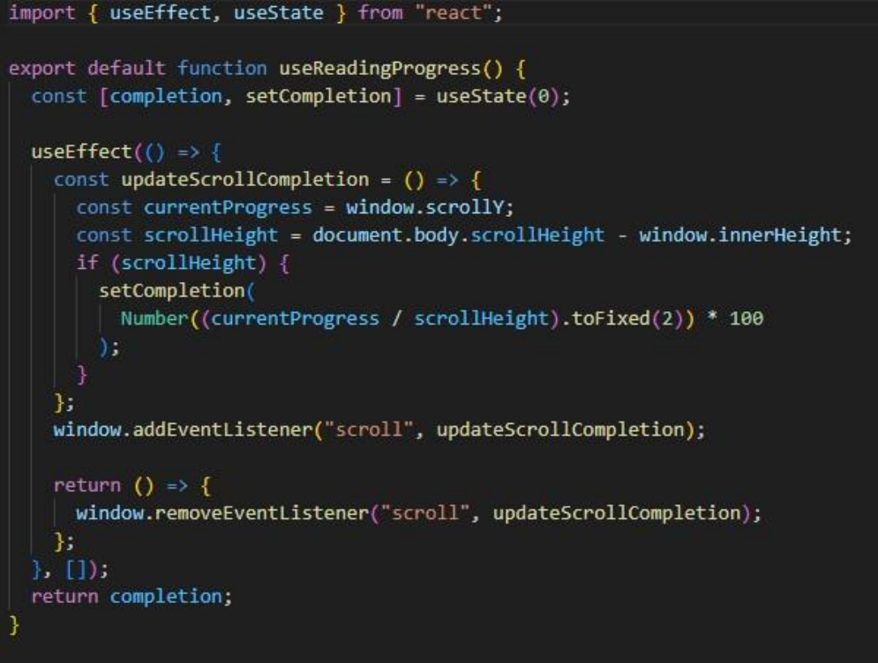
Notes:
Signaler a l’utilisateur progression sur le site
Hook qui utilise useEffect et useState de react
Fonction useReadingProgress -> suivre progression lecture user
State completion stocker % progression lecture
Fonction useEffect ecouter évenements defilement
Position récuperer updateScrollCompletion avec des calculs
Met a jour l’etat de completion
Retourne fonction de nettoyage
Hook renvoi valeur actuelle % completion

Slide 16
Interface utilisateur avec solution de gestion de contenu
From scratch vs CMS
Création de compte
Se connecter
Paramètres clients
Compte admin
Réservation
Notes:
Construit interface user from scratch, pas de plateforme gestion de contenu, Crée chaque composant,styliser l’interface,gerer,l’interactivité et integrer les données manuellement
-> + grande liberté et de contrôle sur l’ensemble de l’interface

Slide 17
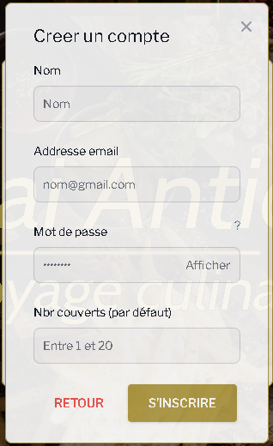
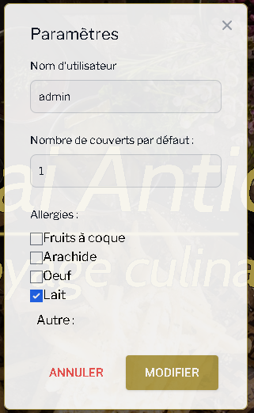
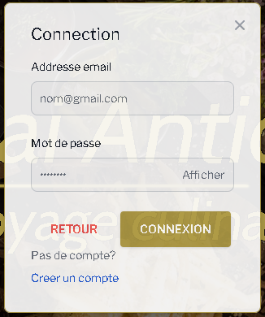
Notes:
Crée a l’aide de modals les differents composants
S’enregistrer, connexion, parametres, reservations, panneau admin pr gestion du site
Je verifie les données qu’entre l’utilisateur ( restrictions de case vide, d’email avec RegEx, schema de mot de passe
Longueur min et max, une maj et un chiffre, pas d’espace, blacklist mdp simple
Protection attaque force brute

Slide 18
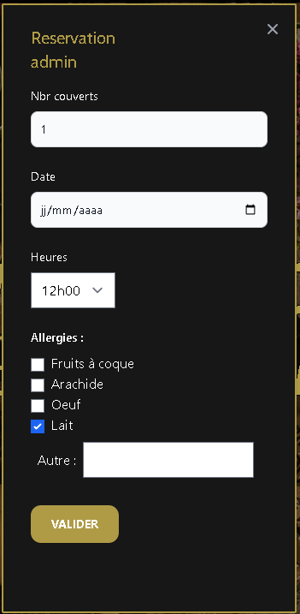
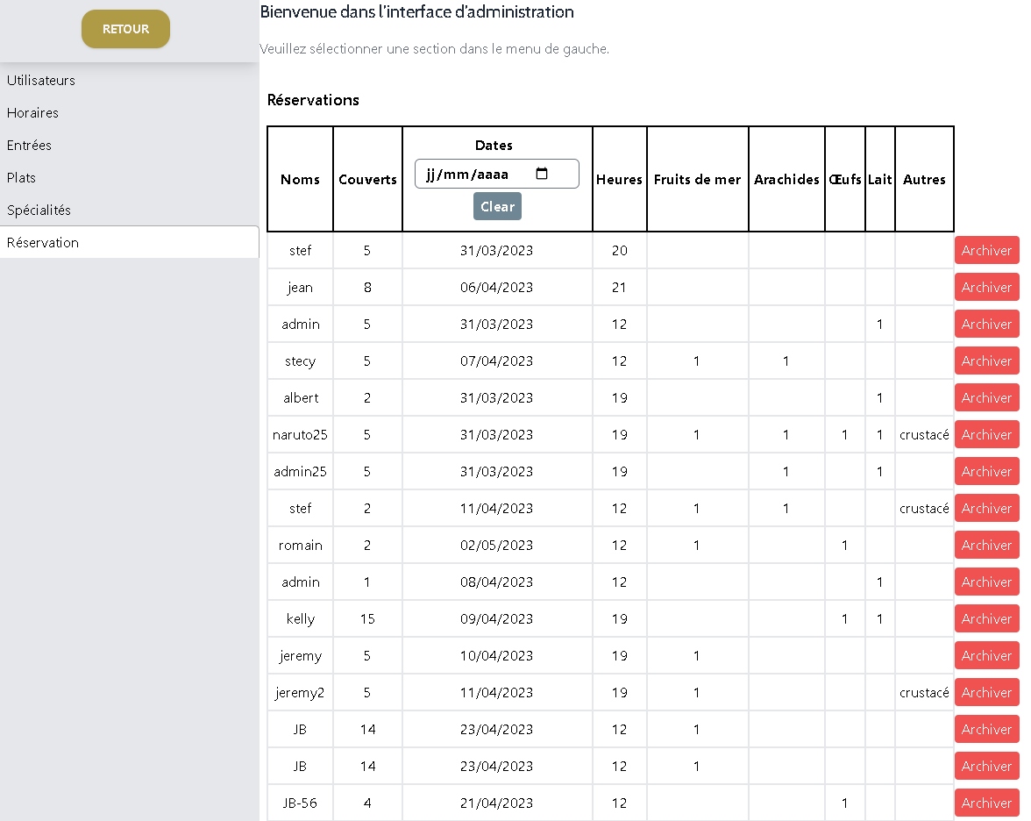

Slide 19
Back-End
Node.js
Express
MySQL2
Notes:
Pour mon Back end, j’ai utiliser Node,js, express et mysql2

Slide 20
Développer la partie Back-End de l’application
Node.js
Express
Bcrypt
Cors
Crypto-js
Dotenv
Jsonwebtoken
MySQL2
Password-validator
Modèle MVC
Notes:
Partie Front-end fait, partie serveur de l’app. Tjr from scratch pr exercer mon JS, je suis dc partis sur
Node.JS -> configurer serveur fichier server.js -> point d’entrée de mon serveur
Importe package http, mon app qui es dans app.js, variable d’environnement, parametres de port, creation serveur et son ecoute
Express gerer mes routes et requetes HTTP ainsi que les réponses
Bcrypt pour le hachage sécurisé des mots de passe. Protection supp contre atk force brute
Cors pr gerer les autorisations d’acces depuis differents domaines
Crypto-js pour les opérations de chiffrement et déchiffrement
Dotenv pr pouvoir charger mes variables depuis mon fichier .env et simplifier l’écriture et sécurisér mes routes
JsonWebToken pr la generation et vérification des jetons d’authentifications lors des connections utilisateur
MySQL2 comme pilote de base de données pr interagir avec
Password-validator pr la validation des mots de passe.
Dependance comme nodemon pr reboot serveur pendant modif de code en cours de dev

Slide 21
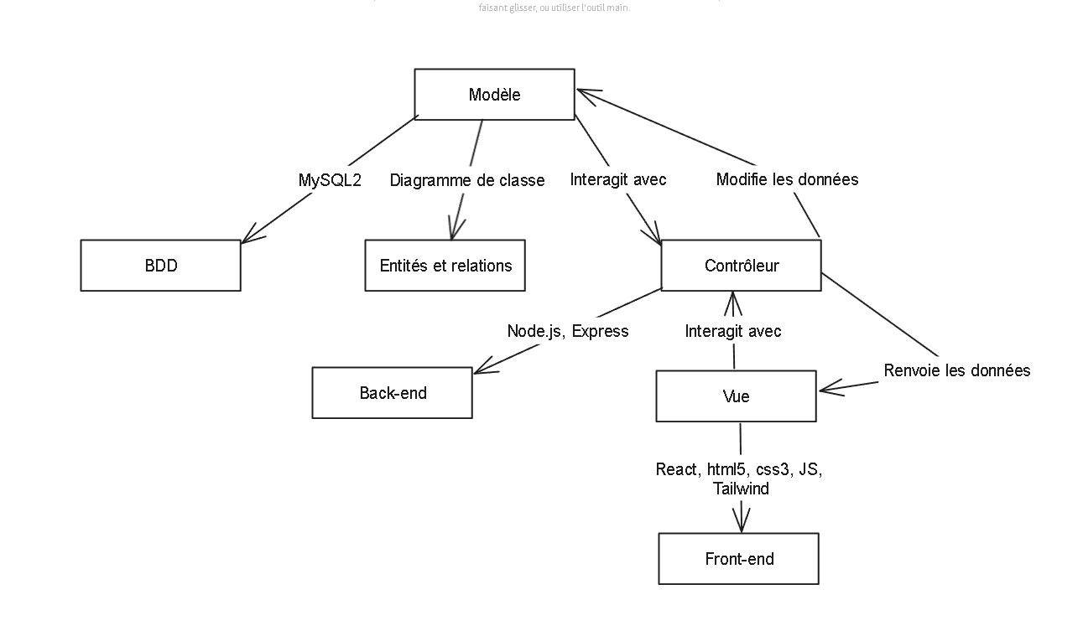
Notes:
J’ai utilisé l’architecture MVC ( modele vue controleur) pr structurer mon app.
Permet de separer l’app en 3 composants et rendre mon code + organisé et facile a maintenir
Modele utilisé mysql2 module etablir connexions ac BDD
BDD pr stocker les infos crée grace a mon diagramme de classe permettant d’identifier entités et relations necessaires
Ma vue responsable des données à l’utilisateur
Controleur gere l’interaction entre modele et vue grace a Node.js qui recoit les entrées de l’user et effectue les actions necessaires sur le modele

Slide 22
Création de la base de données
Tables SQL
Routes
Models
PhpMyAdmin, XAMPP, Apache, Postman
Connexion base de donnée
Variables d’environnement
Middlewares
Requêtes préparées

Slide 23
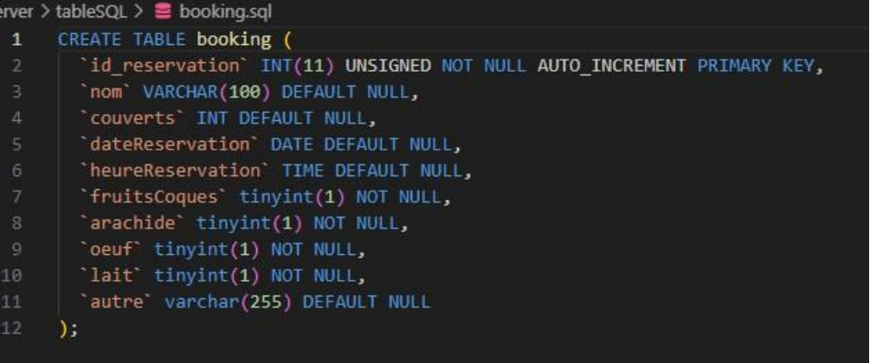
Notes:
Crée mes tables, ecrivant definitions,colonnes,types de données, clés primaires et etrangere et contraintes d’integrité référentielle.
Ex: table de reservation
Id reservation
Int pr que ce soit des nombres entiers
Unsigned pour que ce soit positif
Auto increment -> Genere auto pr chaque nouvelle réservation
Primary key pr identifier de manière unique l’id de reservation
Ensuite pour interagir ac ma bdd, crée des routes definissent points d’acces a mon appli, et les modeles qui representent les donées de ma bdd et contiennent la logique metier de mon app
Utilisé phpmyadmin pour tester ma bdd en local ac execution environnement local avec XAMPP qui comprend apache, mysql et php, Puis postman pr tester mes routes et requetes.

Slide 24
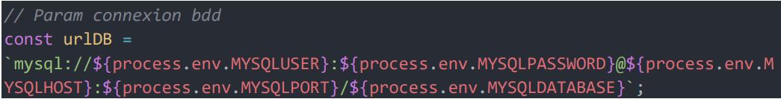
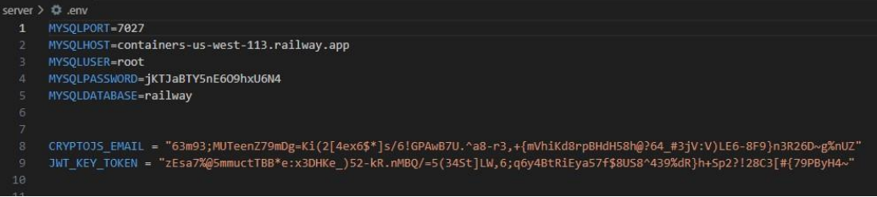
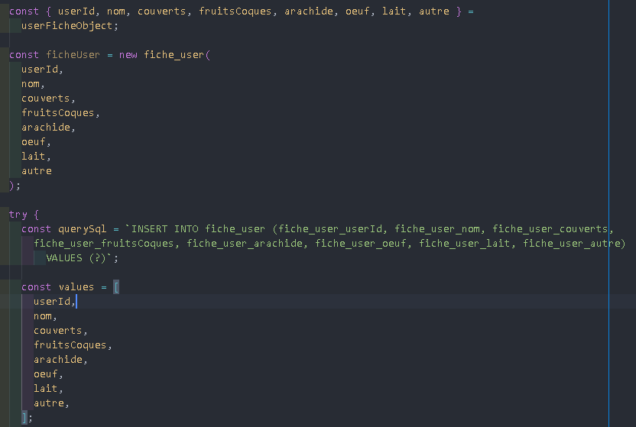
Notes:
Pr sécurisé ma bdd, crée un fichier connexion et stocker mes id dans variables d’environnement dans mon .env qui es exclu de mes exports github grace a gitignore
Enfin, proteger injections SQL, utilisés requêtes préparées
Je sépare les données des commandes SQL
La bdd sais exactement ou se trouvent les données pour éviter qu’elle ne les interprete comme des commandes SQL
Valeurs Values( ? ) passent dans un tableau de valeurs ac methode query , et ensuite sont insérées dans la requete

Slide 25
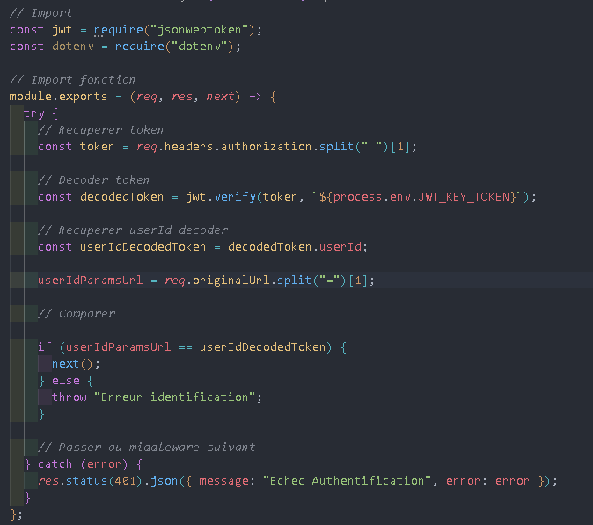
Notes:
Egalement mis en place des middlewares d’authentification pour protéger mes routes
Seuls les utilisateurs authentiffiés peuvent acceder a ces routes.
Je verifie le token JWTpour cela
J’importe mes modules necessaires
Exporte fonction middleware ac 3 arguments
Récupere le token
Decode token ac clé secrete
Compare user id de l’url et celui du token decodé
Si ok, passe au middleware suivant, sinon genere une erreur
( Protection contre attaque CSRF empeche individu d’executer operation par le biais personne auth)

Slide 26
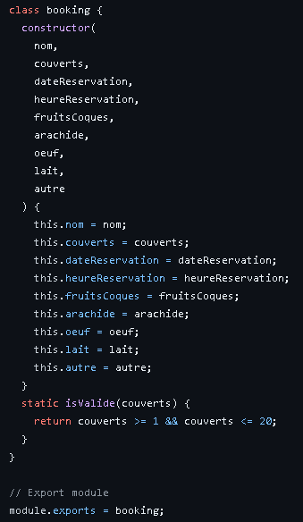
Composants d’accès aux données
Architecture de la base de données
Modèles de données (classes des tables)
Contrôleurs et opérations CRUD
Routes et sécurités
Gestions des erreurs
Optimisation
Notes:
Utilisé Node.js comme environnement d’execution js pr manipuler et interagir ac la bdd
MySQL comme système de gestion de bdd pr stocker, organiser et gerer les données
Mysql2 comme pilote de bdd pr établir la connexion et executer certaines requetes
Modeles contiennent la logique métier de mon app

Slide 27
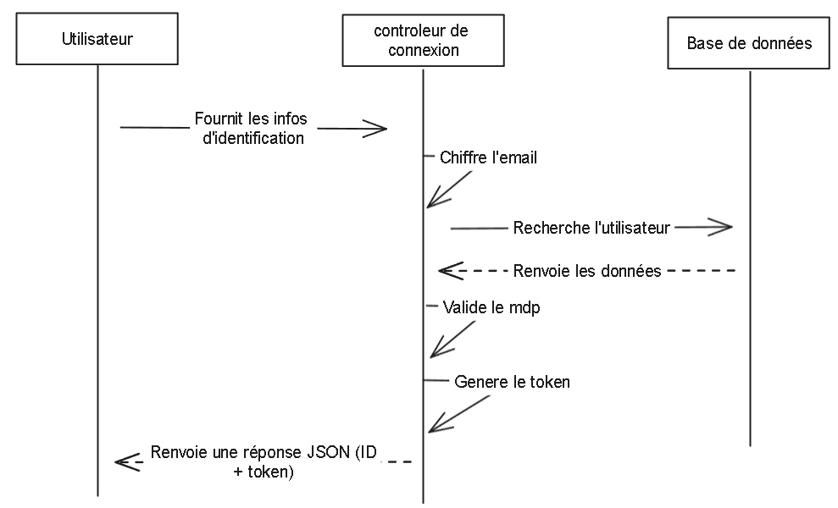
Notes:
Une fois mes modeles fait, j’ai crée les controlleurs associés.
Utilisé Express pr créer et gerer mes routes
Ajout de middlewares pr effectuer operations de validation de données, authentification utilisateurs et gestion d’erreurs
Ex: routes de mon CRUD ont besoin du middleware auth pr etre utilisées ( il faut etre co pr modifier ses infos perso)
Gestion d’erreurs pr traiter ces erreurs lors de l’execution de l’app, Je renvoi sous formes de composant une error modal adapté grace a des props pr avoir titre et message d’erreur personnalisé selon le probleme
Configuré mon API pr renvoyé réponses JSON aux clients -> echanger données structurés et faciliter la manipulation données
Optimisé mon appli en utilisant operation CRUD (create read update delete) pr gerer données de l’utilisateur

Slide 28
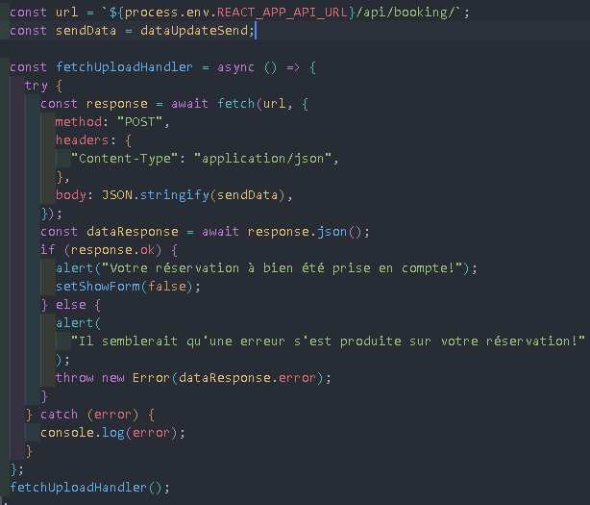
Notes:
Ici on a une requete asynchrone pr ma réservation en utilisant Fetch
Je recupere l’url de reservation a partir des variables
Fetch pr envoyer ma requete POST a l’url
J’attend la réponse de api puis converti en JSON
Si ok, affiche le message que la réservation a été prise en compte et ferme le formulaire
Si non, il affiche une alerte
Appelle fonction fetchUploadHandler pr executer processus

Slide 29
Mise en oeuvre des composants dans une application de gestion de contenu
Hébergements
Sécurité et mise a jour
Notes:
Back end avec node.js et bdd operationnelle, j’ai hebergés sur Railway (plateforme d’hebergement) simple a utiliser.
Front end sur Netlify, que j’ai trouvé simple egalement et me fournit un nom de domaine sécurisé avec HTTPS
J’ai fait la connexion entre mon back end et front end pour qu’ils puissent interagir entre eux
Déploiement continu avec GitHub pr maintenant mon code a jour et beneficier d’une securité supp pr mon code.

Slide 30
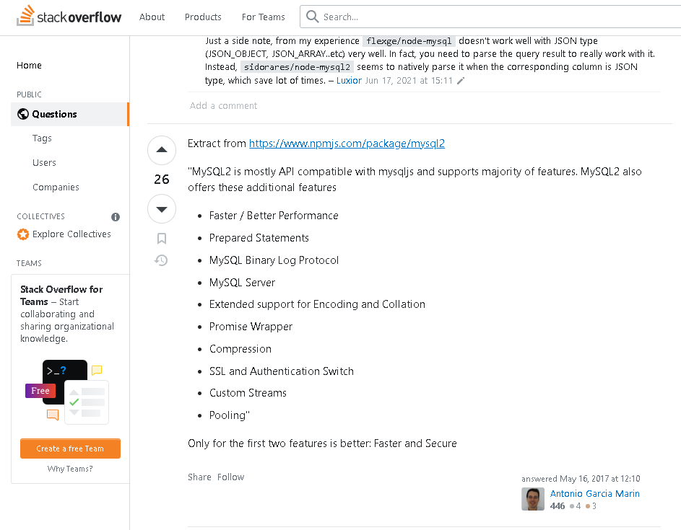
Problèmes rencontrés et leurs résolutions
Connexion bdd en ligne (sql -> sql2)
Récupération d’informations (console log)
Veille techno

Slide 31
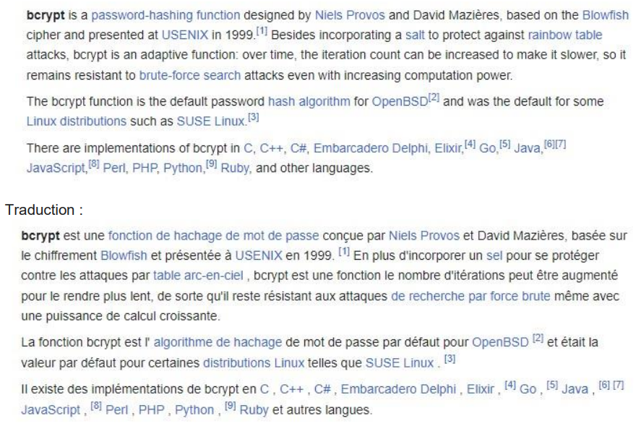
Notes:
Cette fonction de hachage de mot de passe est connu et de valeur sure, pr etre utiliser afin que nos mdp soient suffisament hachés pr eviter tt risque de problemes liés a la securité

Slide 32
Conclusion
Ce projet a été une opportunité pour moi de mettre en pratique les compétences que j’ai acquises et d’approfondir certains points que je n’avaient pas encore expérimenté. J’ai appris beaucoup de choses en cours de route et je suis fier du résultat final.
Notes:
Ce projet m’a donc permis de démontrer ma capacité a concevoir, developper et mettre en œuvre une application web complete, en respectant les meilleures pratiques de sécurité et en utilisant un ensemble varié de technologies et d’outils.
Il a également renforcé mes compétences en termes de conception, de gestion de projet et de résolution de problèmes techniques
Il me reste cependant encore beaucoup à apprendre et à me perfectionner et donc continuer à réaliser des sites ou trouver un stage de mon niveau avant de pouvoir être en mesure de postuler pour un job.

